Slide 1
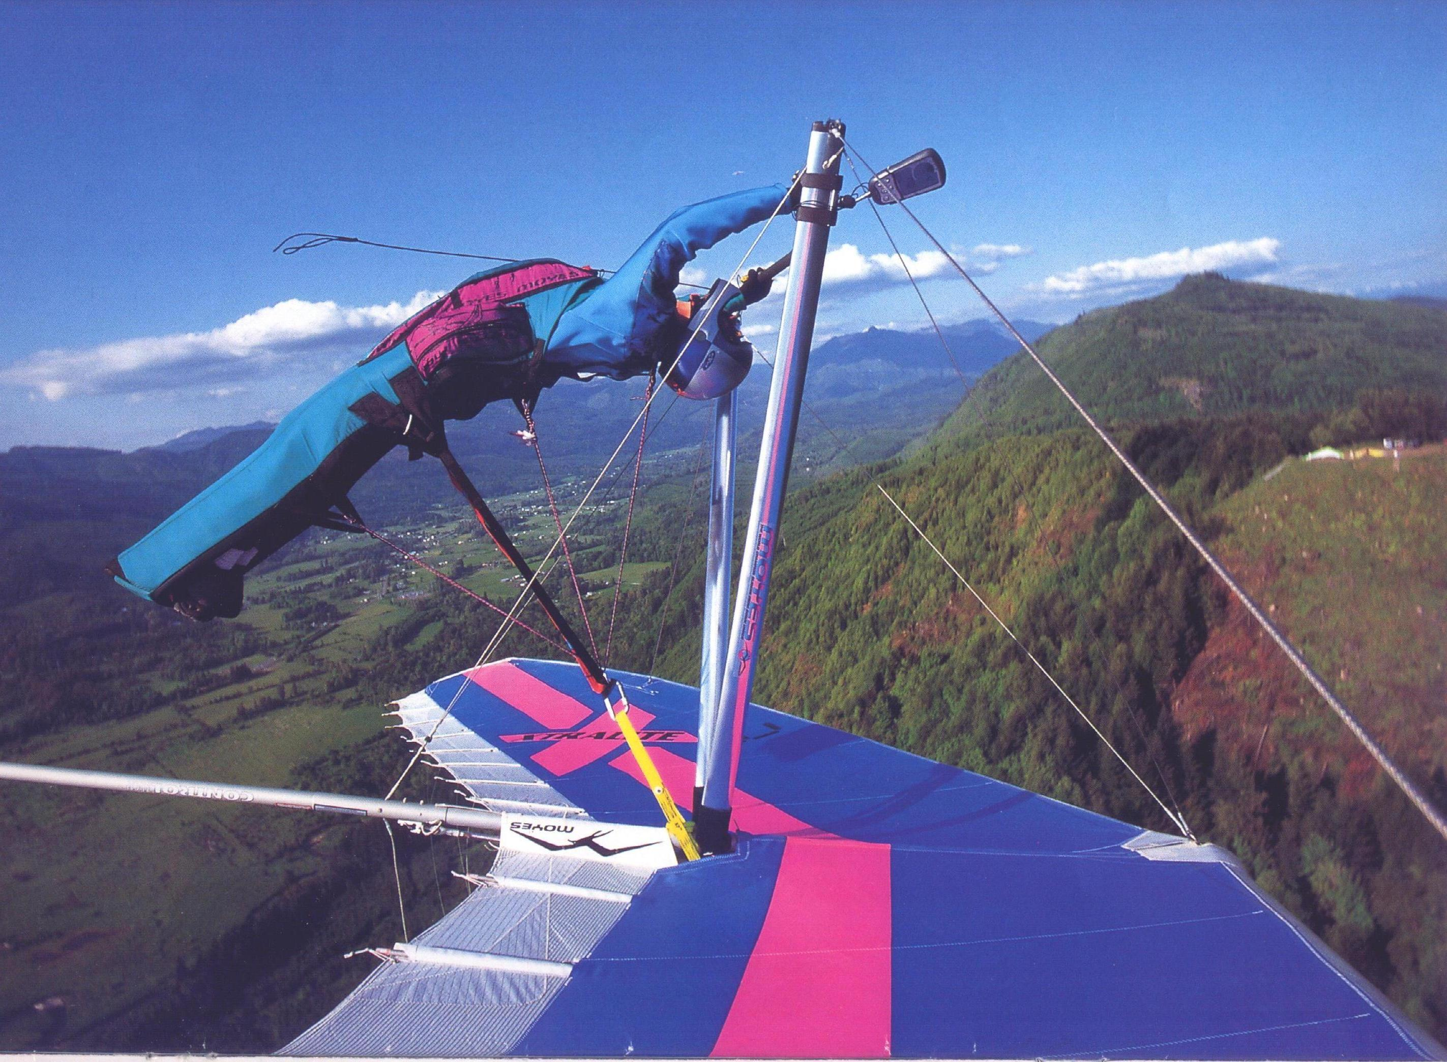
Változó jogszabályok
Kerekes László
igazságügyi szakértő
Tel.: 20/7779139
Email: laszlo.kerekes55@gmail.com

Slide 2

PILÓTA
LÉGIJÁRMŰ
LÉGTÉR
TV. a légiközlekedésről
(XCVII./95.)
„19.§. (2) Nem kell üzemben tartási engedély a természetes személy tulajdonát képező, kizárólag magáncélra használt polgári légijármű üzemben tartásához”
Lt.19. § (1) Üzemben tartási engedély szükséges
a)¹¹⁵ a gazdasági célú légiközlekedési tevékenységet végző lajstromozásra kötelezett légijármű,
b) a repülőtér,
c)¹¹⁶ a légiközlekedést szolgáló légiforgalmi földi berendezés
üzemben tartásához.
20/2002. KöViM rendelet
a polgári légijármű üzemben tartásának szakmai feltételeiről és engedélyezési eljárásáról
1. § (1) E rendelet hatálya a Magyar Köztársaság Állami Légijármű Lajstromába (a továbbiakban: lajstrom) felvett polgári légijármű üzemben tartójára terjed ki.

Slide 3
PILÓTA
LÉGIJÁRMŰ
LÉGTÉR
TV. a légiközlekedésről
(XCVII./95.)
Lt.19. § (1) Üzemben tartási engedély szükséges
a)¹¹⁵ a gazdasági célú légiközlekedési tevékenységet végző lajstromozásra kötelezett légijármű,
b) a repülőtér,
c)¹¹⁶ a légiközlekedést szolgáló légiforgalmi földi berendezés
üzemben tartásához.
NEKÜNK NEM KELL!

Slide 4
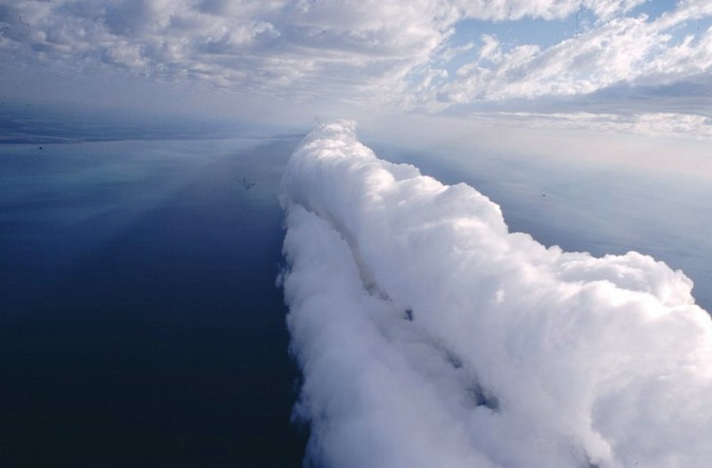
XCVII./1995. Légiközlekedési törvény (Ltv)
Ltv. „22. § Légiközlekedési, valamint légiközlekedéssel összefüggő tevékenység - a 71. § 10. pontjának e) és h) pontjában meghatározott tevékenység kivételével - a légiközlekedési hatóságnak… az adott tevékenységre vonatkozó engedélyével folytatható..”
e) a légi jármű sport-, valamint magáncélú alkalmazása,
12. légi közlekedéssel összefüggő tevékenység:
a) a légi jármű, …gyártása, karbantartása, javítása,
c) a légiközlekedési szakszemélyzet szakirányú földi képzése,
f) a légi jármű földi kiszolgálása;

Slide 5
XCVII./1995. Légiközlekedési törvény (Ltv)
Lt.22. §¹³⁹ Légiközlekedési, valamint légiközlekedéssel összefüggő tevékenység – a 71. § 10. pont e) és h) alpontjában, valamint a 12. pont e) és g) alpontjában meghatározott tevékenység kivételével… a légiközlekedési hatóságnak… az adott tevékenységre vonatkozó engedélyével folytatható.
e) a légi jármű sport-, valamint magáncélú alkalmazása,
12. légi közlekedéssel összefüggő tevékenység:
a) a légi jármű, …gyártása, karbantartása, javítása,
c) a légiközlekedési szakszemélyzet szakirányú földi képzése,
f) a légi jármű földi kiszolgálása;

Slide 6
Lt. 29. § (1) „(1) A polgári repülés területén közös szabályokról és az Európai Repülésbiztonsági Ügynökség létrehozásáról, valamint a 91/670/EGK tanácsi irányelv, 1592/2002/EK rendelet és a 2004/36/EK irányelv hatályon kívül helyezéséről szóló, 2008. február 20-i 216/2008/EK európai parlamenti és tanácsi rendelet hatálya alá nem tartozó légijármű gyártásához, valamint az ilyen légijárművet karbantartó szervezet működéséhez a légiközlekedési hatóság engedélye szükséges.”

Slide 7
Lt.6. § (1) A magyar légteret az a légijármű veheti igénybe,
a) amely felségjellel és lajstromjellel, illetőleg jogszabályban meghatározott egyéb azonosító jelzéssel rendelkezik, továbbá
b)⁵⁴ amelynek vezetője a légiközlekedési hatóság, illetve a katonai légügyi hatóság által kiadott szakszolgálati engedéllyel rendelkezik, lajstromozásra nem kötelezett légijármű esetében a jogszabályban meghatározott feltételeknek megfelel.
(2) Az (1) bekezdés b) pontjában említett feltétel nem vonatkozik a kiképzés ideje alatt légijárművezető-növendék által vezetett légijárműre.
2014

Slide 8
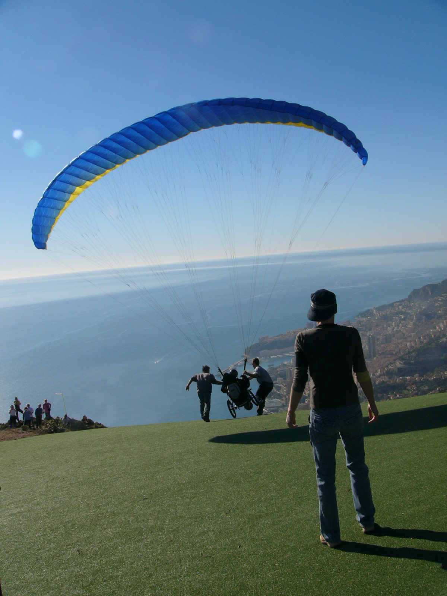
TV. a légiközlekedésről
(XCVII./95.)
Reporvosi kell!!!
Lt.52. (3) Lajstromozásra nem kötelezett légijárművet az vezethet, aki rendelkezik a polgári légiközlekedési személyzet egészségi alkalmasságának feltételeiről, valamint az egészségi alkalmasság megállapítását végző szervek kijelölésének és tevékenységének szabályairól szóló miniszteri rendeletben meghatározott orvosi minősítéssel és a 32. §-ban előírt képzés elvégzéséről szóló igazolással.”
27/2014. NFM rendelet 4.§. (3) A 216/2008/EK rendelet II. Mellékletében említett légijármű vezetőjének, a 216/2008/EK rendelet II. Melléklet i) pontja és a repülőeszköz vezetőjének kivételével meg kell felelnie a MED rész B. alrész 2. szakasza szerinti 1. és 2. osztályú orvosi minősítés követelményeinek és a hozzá tartozó AMC-ben foglalt követelményeknek.
27/2014. NFM rendelet a a polgári légiközlekedési személyzet egészségi alkalmasságának feltételeiről, valamint az egészségi alkalmasság megállapítását végző szervek kijelölésének és tevékenységének szabályairól

Slide 9
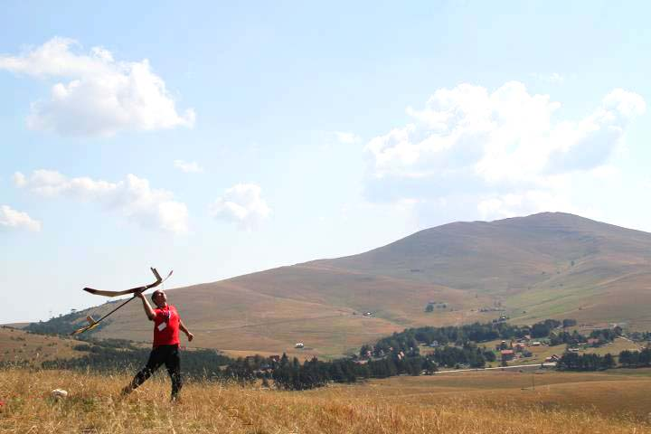
Lt.12. § (1) A magyar polgári légijármű - a jogszabályban légijárműnek minősített repülőmodell, az ejtőernyő és a személyzet által vezetett egyéb repülőeszköz kivételével - a légiközlekedésben akkor vehet részt, ha a légiközlekedési hatóság a Magyar Köztársaság Állami Légijármű Lajstromába (a továbbiakban: lajstrom) felvette.
Lt.12. § (1)95 A magyar polgári légijármű – a repülőmodell, a pilóta nélküli légijármű és a repülőeszköz kivételével – a légiközlekedésben akkor vehet részt, ha a légiközlekedési hatóság Magyarország Légijármű Lajstromába (a továbbiakban: lajstrom) felvette.

Slide 10
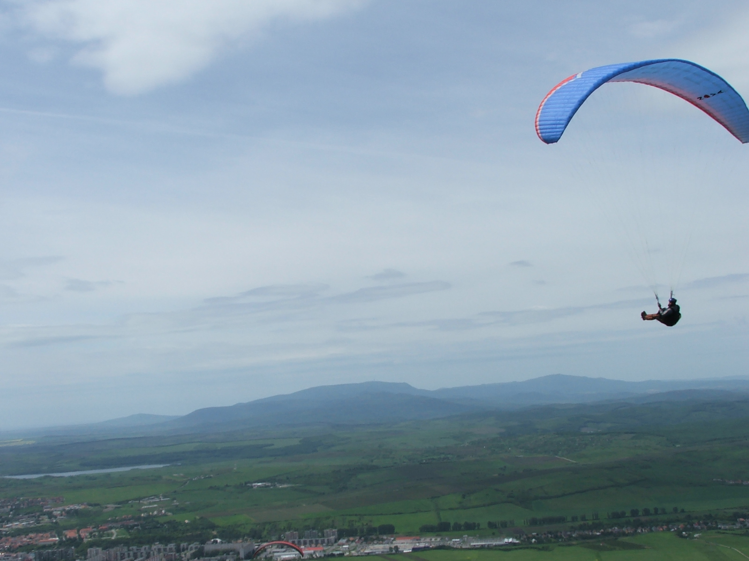
Lt.12. § (1)95 A magyar polgári légijármű – a repülőmodell, a pilóta nélküli légijármű és a repülőeszköz kivételével – a légiközlekedésben akkor vehet részt, ha a légiközlekedési hatóság Magyarország Légijármű Lajstromába (a továbbiakban: lajstrom) felvette.
39.⁴¹⁷ repülőeszköz: a siklórepülő eszköz, a polgári ejtőernyő és a 216/2008/EK európai parlamenti és tanácsi rendelet II. Melléklet e) pontjában meghatározott egyszemélyes vagy 300 kg legnagyobb felszálló tömeget el nem érő repülőgép együttes megnevezése;

Slide 11
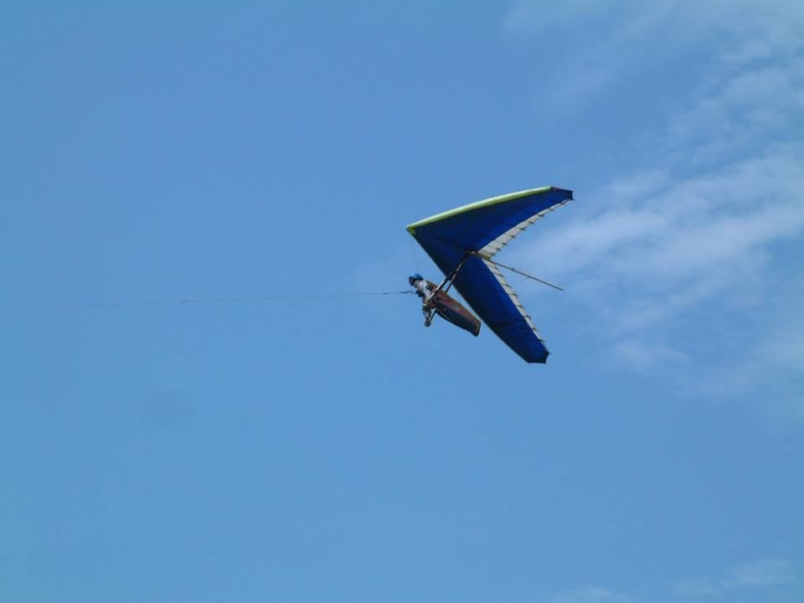
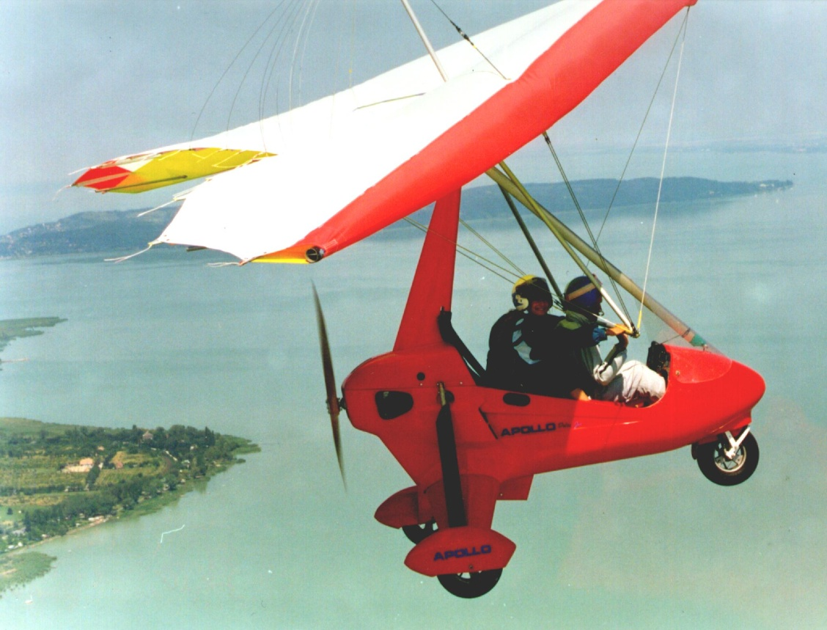
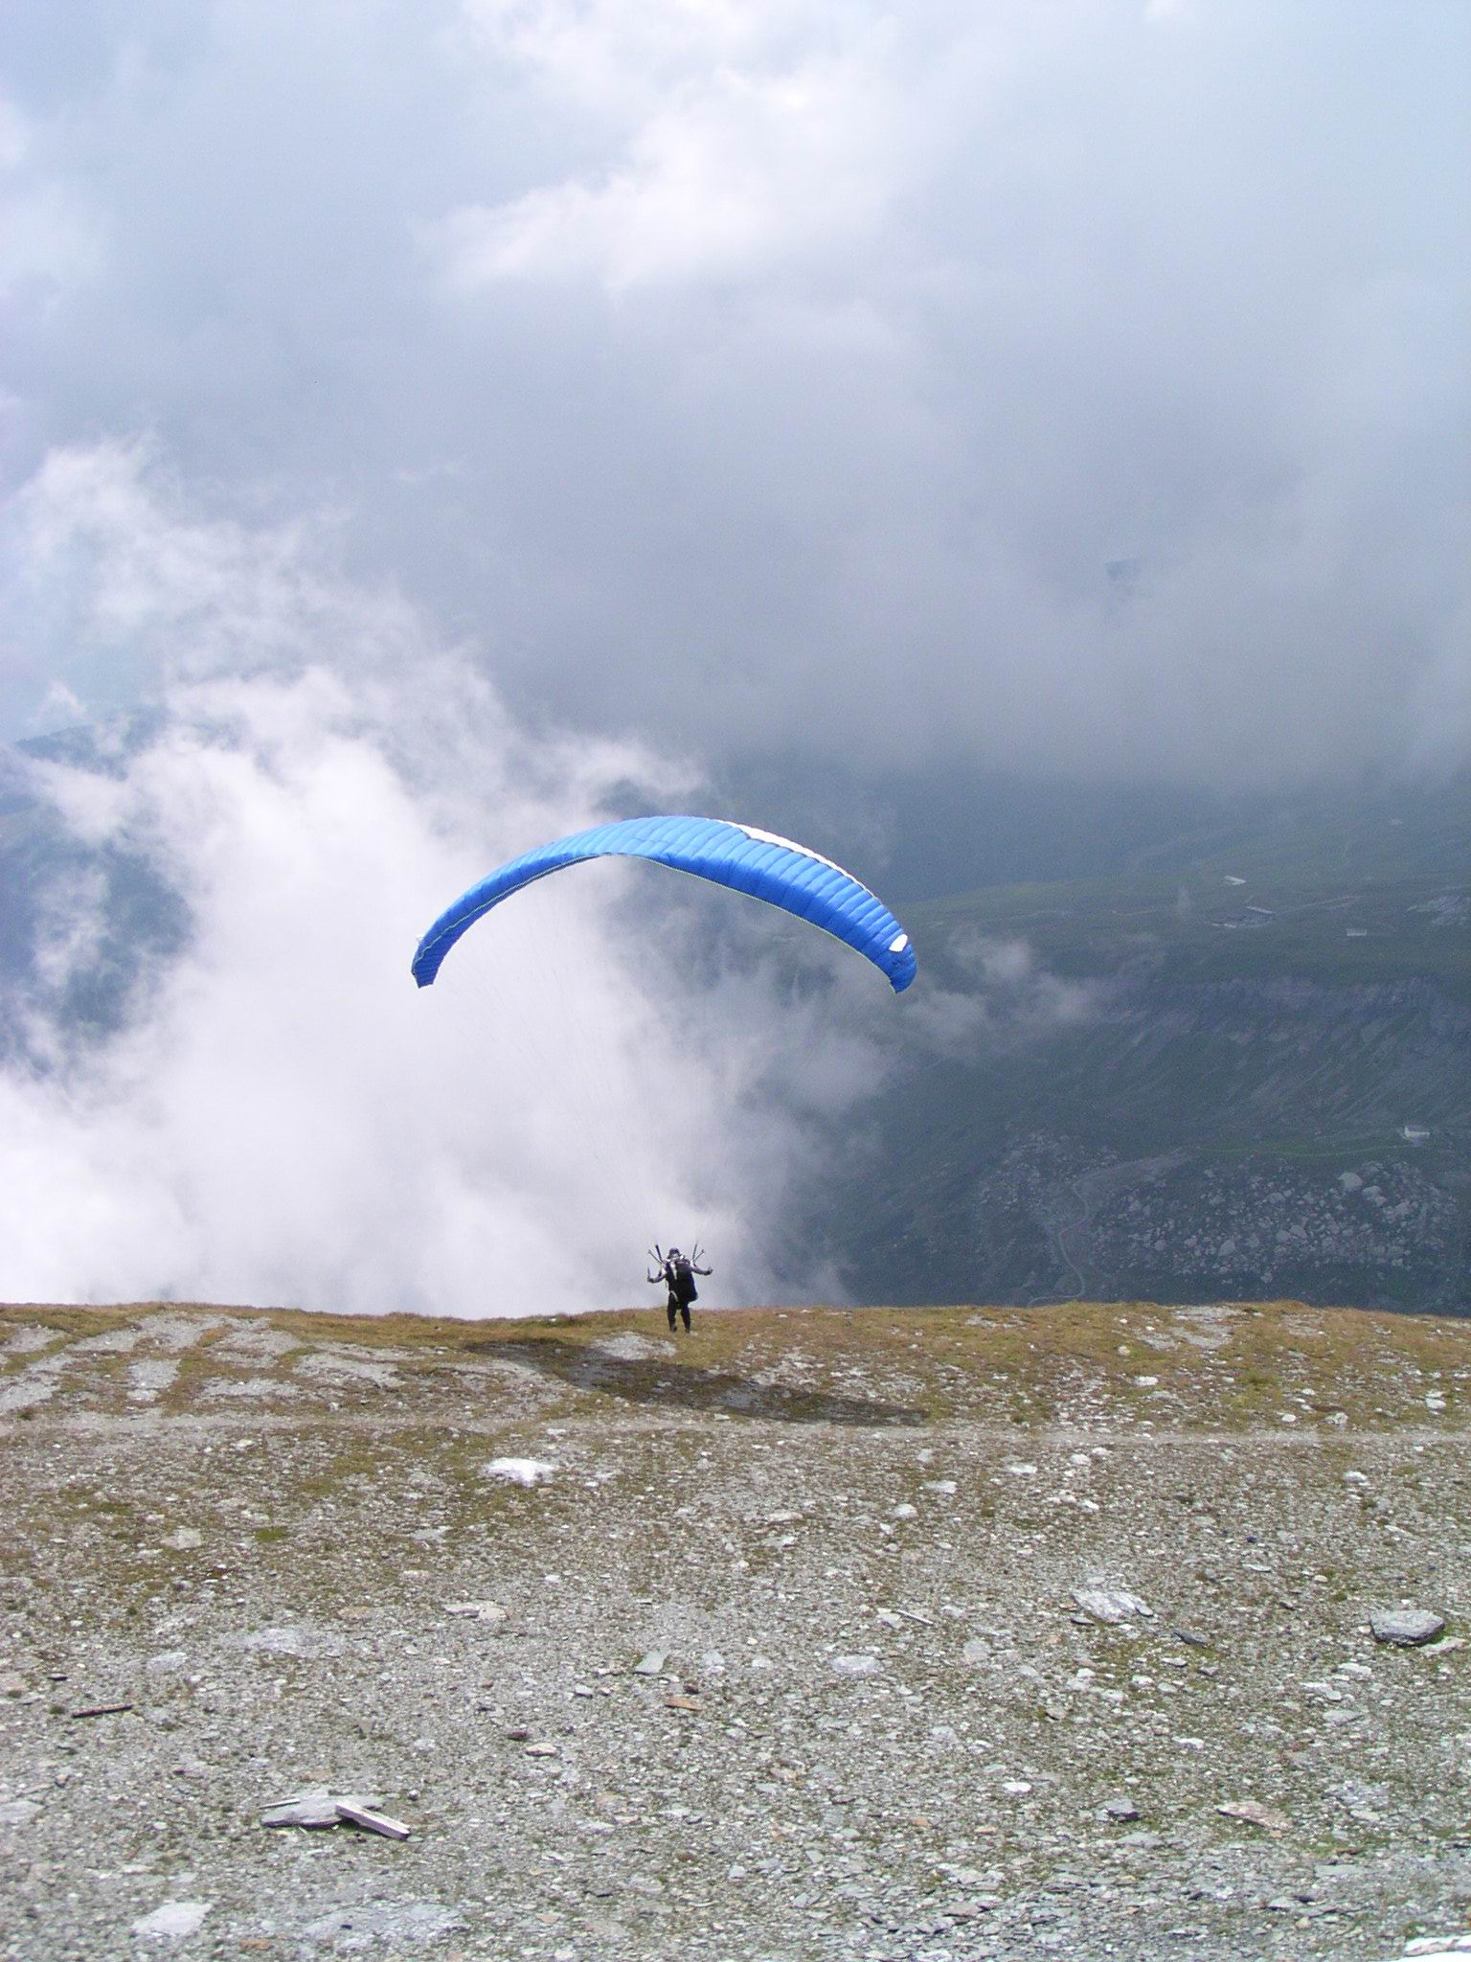
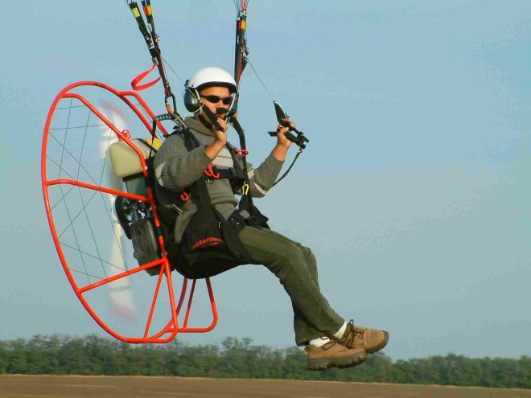

Slide 12
40.⁴¹⁸ siklórepülő eszköz: a légijárművek gyártásáról, építéséről és műszaki alkalmasságáról szóló miniszteri rendeletben meghatározott sárkányrepülő eszköz vagy siklóernyő.
48.§. (7)²⁵² A 12. § (1) bekezdésben meghatározott ejtőernyő és repülőeszköz akkor tartható üzemben, ha megfelel a légijárművek gyártásáról, építéséről és műszaki alkalmasságáról szóló miniszteri rendeletben meghatározott feltételeknek.
21/2015. (V. 4.) NFM rendelet a légijárművek gyártásáról, építéséről és műszaki alkalmasságáról
25. siklórepülő eszköz: az Lt. 12. § (1) bekezdése szerinti személyzet által vezetett egyéb repülőeszköz, amely lehet sárkányrepülő eszköz vagy siklóernyő;

Slide 13

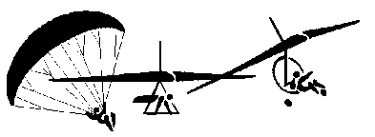
Az alkalmasság érvénye | Műszaki vezető aláírása
SIKLÓREPÜLŐ TÖRZSKÖNYV
2016.12.31.
EN A,B,C,D
PILÓTA
LÉGIJÁRMŰ
LÉGTÉR
TV. a légiközlekedésről
(XCVII./95.)
bizonyítvány
(52.§.)
Lajstromozásra nem kötelezett légijármű
nyilvántartása, (17.§.)
biztosítása
(69.§.)
AA 001 azonosító jelű
TÍPUSMEGNEVEZÉS típusú sikóernyő/sárkányrepülő az SZRSZ által megkötött 144.649 számú biztosítással rendelkezik
ÜZEMELTETŐ NEVE KLUBJA
A HFFA üzemeltetésén keresztül hatósági nyilvántartásba 2016-ra bejelentette
A HFFA tanúsítja, hogy a szervezetéhez tartozó felülvizsgáló bélyegzőjével ellátott légijármű alkalmas.
felelősség
(54.-58.§.)
balesetek
(64.-66.§.)
218./99. kormányrendelet a szabálysértésekről (58.§.B.-b.)
39/2001. kormányrendelet a biztosítás mértékéről
5 millió forint

Slide 14
PILÓTA
LÉGIJÁRMŰ
LÉGTÉR
Vhr. 22. § (2) A fel- és leszállás nem repülőtéren is történhet a következő esetekben:
állami légijármű fel- és leszállása,
baleseti segítségnyújtás érdekében szükséges fel- és leszállás,
a légijármű tulajdonságai miatt a leszállás helye előzetesen nem határozható meg,
a leszállás a biztonság érdekében, vészhelyzetben szükséges.
Vhr. 22. § (3) A (2) bekezdés szerinti fel- és leszállással okozott kárt meg kell téríteni.
TV. a légiközlekedésről
(XCVII./95.)
bizonyítvány
(52.§.)
Lajstromozásra nem kötelezett légijármű
nyilvántartása, (17.§.)
biztosítása
(69.§.)
felelősség
(54.-58.§.)
balesetek
(64.-66.§.)
22. §. (2) bek.
141/95. sz. krm.rend.
159/2010. sz. krm. Rend.
Repülőterek létesítéséről

Slide 15

ALAPTÖRVÉNY
PILÓTA
LÉGIJÁRMŰ
LÉGTÉR
TV. a légiközlekedésről
(XCVII./95.)
felelősség
(54.-58.§.)
balesetek
(64.,65.§.)
CLXXXIV./2005. törvény az események szakmai vizsgálatáról
112
KBSZ ügyeleti telefon:
20/7779017

Slide 16
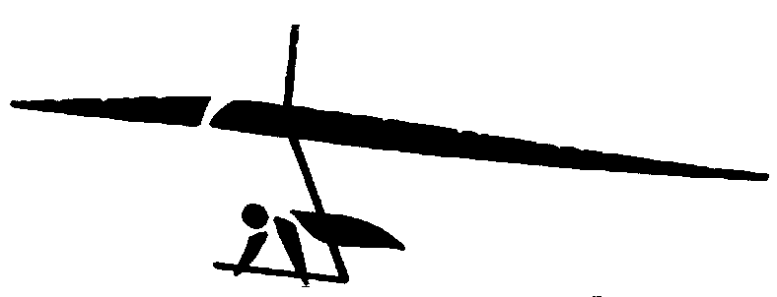

Elsőbbségek
statikus felhajtóerő
ballon
dinamikus felhajtóerő
motor nélkül
merev szárnyú (rigid)
rugalmas súlypontkormányzású (flexibile)
hajlékony struktúra (paraglider) merev
motorral
motoros repülő (UL-plane-Boeing)
motoros súlypontkormányzású (SES)
motoros siklóernyő
hajtóerővel repülő
vadászgép, űrhajó

Slide 17
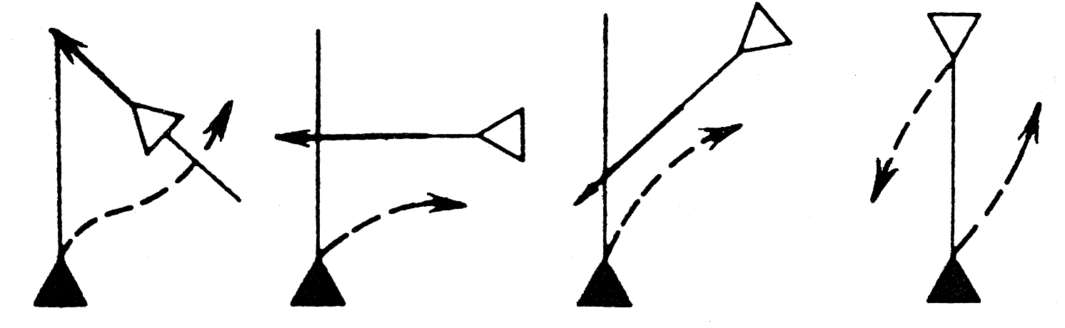
14/2000. KöViM rendelet a Magyar Köztársaság légterében
és repülőterein történő repülések végrehajtásának szabályairól
kitérési szabályok (elsőbbség)

Slide 18
14/2000. KöViM rendelet a Magyar Köztársaság légterében
és repülőterein történő repülések végrehajtásának szabályairól
kitérési szabályok (elsőbbség)

Slide 19
14/2000. KöViM rendelet a Magyar Köztársaság légterében
és repülőterein történő repülések végrehajtásának szabályairól
kitérési szabályok (elsőbbség)

Slide 20
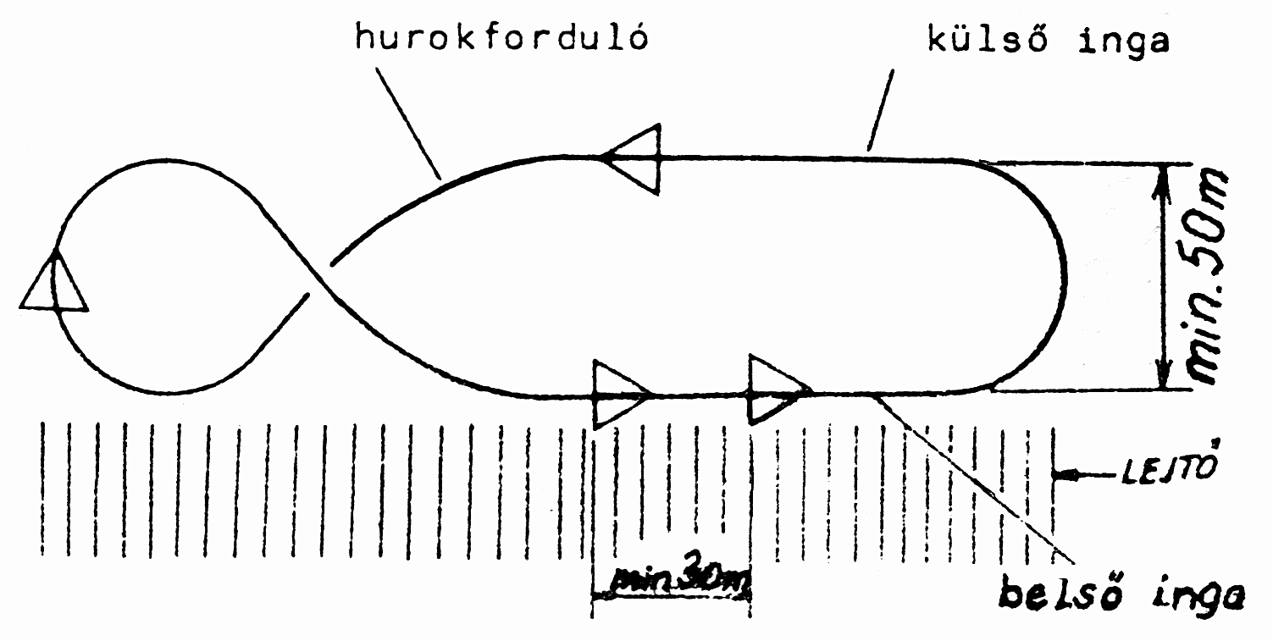
14/2000. KöViM rendelet a Magyar Köztársaság légterében
és repülőterein történő repülések végrehajtásának szabályairól
kitérési szabályok (lejtő)

Slide 21
14/2000. KöViM rendelet a Magyar Köztársaság légterében
és repülőterein történő repülések végrehajtásának szabályairól
TERMIK
kitérési szabályok (elsőbbség)

Slide 22
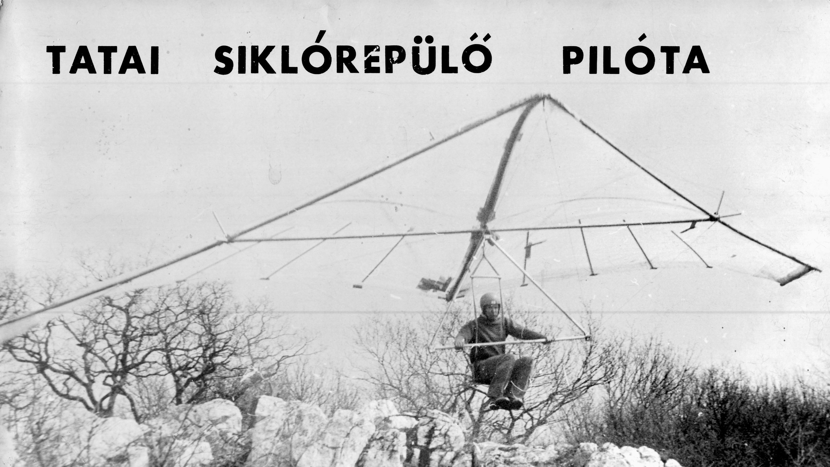
1979. április 45-ös LE (jogalapja az 1964. évi 26.sz.tvr)
Kötelezően alkalmazandó szakmai szabály??????

Slide 23
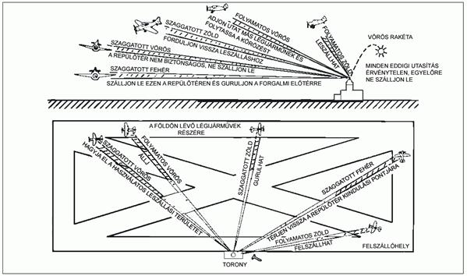

PILÓTA
LÉGIJÁRMŰ
LÉGTÉR
TV. a légiközlekedésről
(XCVII./95.)
Jelek jelzések
„A” függelék
14/2000. KöViM rendelet a Magyar Köztársaság légterében
és repülőterein történő repülések végrehajtásának szabályairól

Slide 24
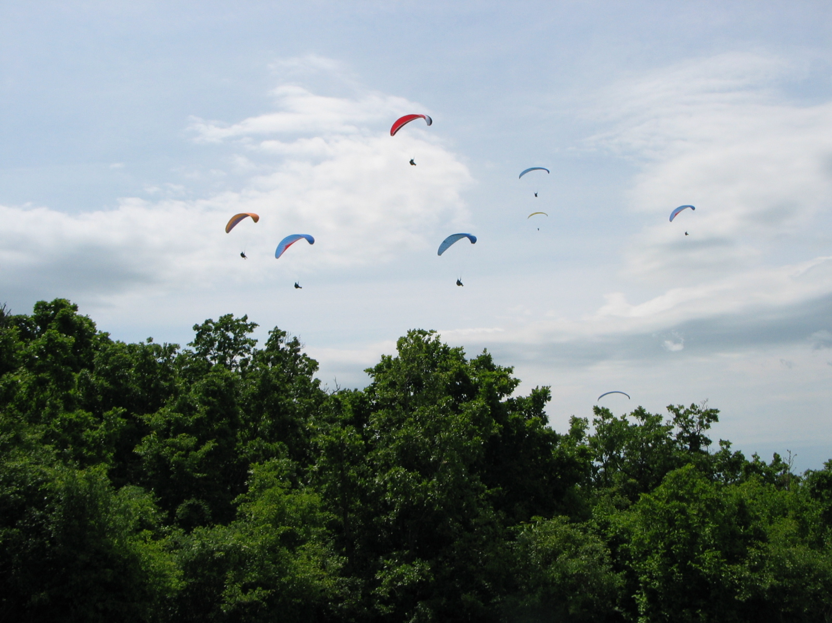
14/2000. KöViM rendelet a Magyar Köztársaság légterében
és repülőterein történő repülések végrehajtásának szabályairól
150 méter talaj felett (tartósan ?)

Slide 25
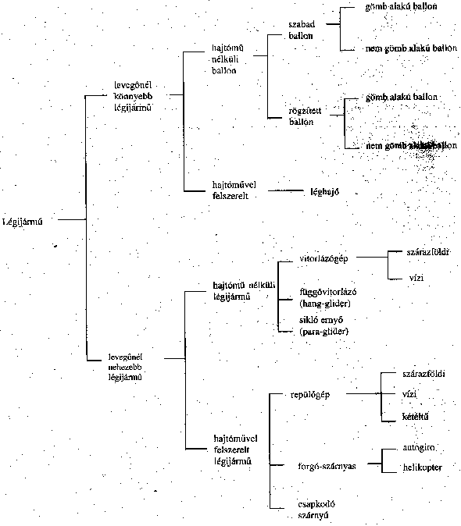
14/2000. KöViM „J” melléklet

Slide 26
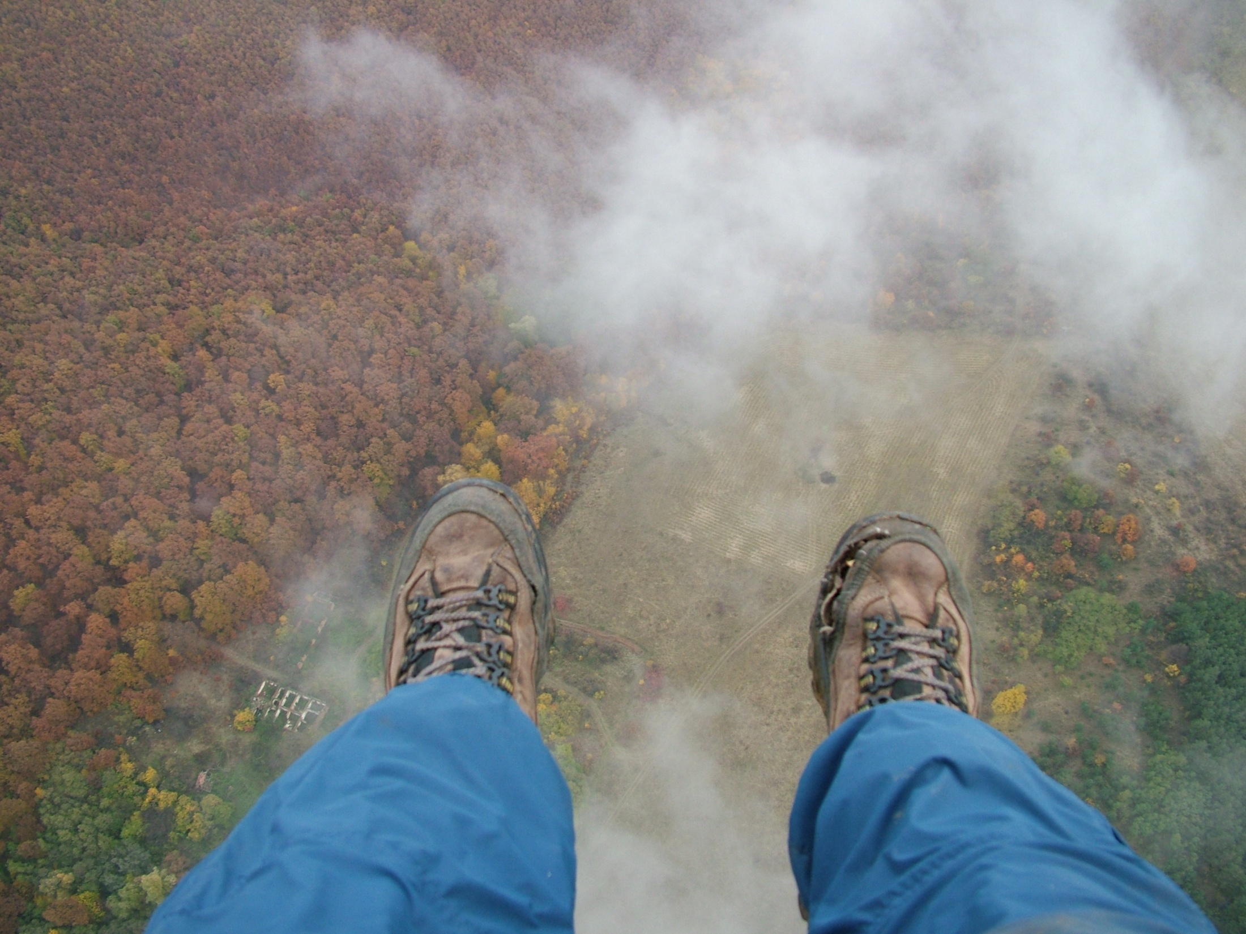

14/2000. KöViM rendelet a Magyar Köztársaság légterében
és repülőterein történő repülések végrehajtásának szabályairól
2900 m AMSL
1500 m
300 m
1200 m AMSL
AMSL
VFR szabály
VMC: 900 m (AMSL) felett 5 km
900 m (AMSL) alatt 1500 m

Slide 27
14/2000. KöViM rendelet a Magyar Köztársaság légterében
és repülőterein történő repülések végrehajtásának szabályairól
útvonal repülés
3.6.2. ,,A” vagy „C” módú 4096 kódbeállítási lehetőséggel rendelkező transzponderrel kell felszerelni azokat a légijárműveket, amelyek VFR szerint:
….,
c) 4000 láb (1200 m) AMSL feletti nem ellenőrzött légtérben működnek.
Ez alól kivételt képeznek az indulási repülőtér forgalmi körét, légterét és az LHSG.. légteret elhagyó hajtómű nélküli légijárművek, ha repülésükről a FIS-t előzetesen tájékoztatták, valamint az LHSG.. légterekben működő légijárművek.

Slide 28
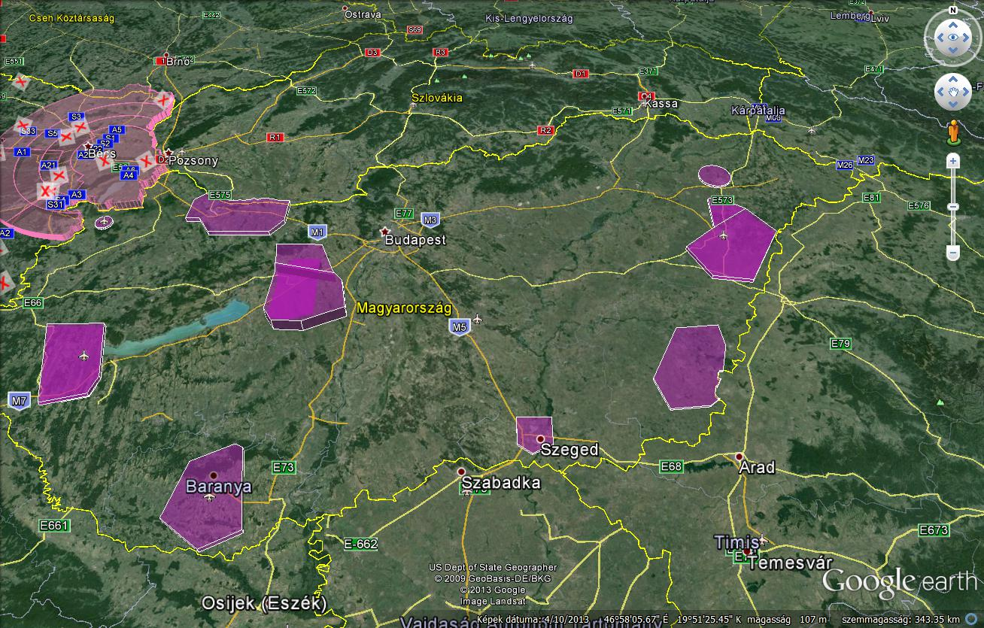
Rádióval fel nem szerelt légijárműveknek útvonalrepülés végrehajtása során el kell kerülniük a működő forgalmi tájékoztató körzeteket.
14/2000. KöViM rendelet a Magyar Köztársaság légterében
és repülőterein történő repülések végrehajtásának szabályairól

Slide 29
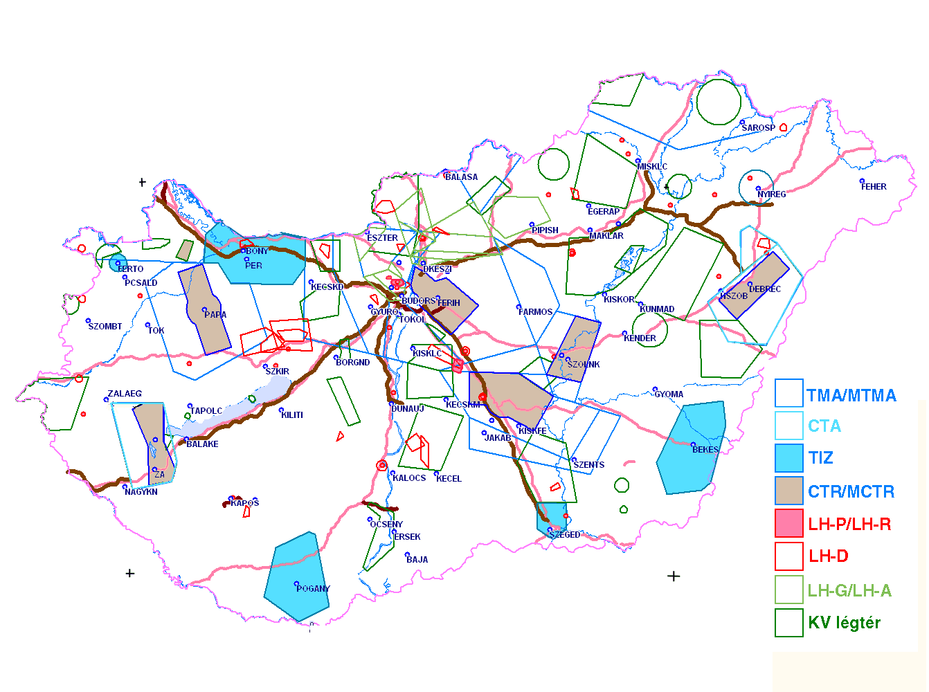
26/2007. GKM-HM-KvVM rendelet módosítása 2012!
ELTÖRÖLTE A HATÁRSÁVBAN REPÜLÉS TILALMÁT!
Az ezzel együtt módosított 4/1998-as kormányrendelet:
„9. § (1) Jogosulatlanul veszi igénybe a magyar légteret az a légijármű, amely az államhatár átrepüléshez szükséges, jogszabályban meghatározott engedéllyel, illetve feltételekkel nem rendelkezik.”

Slide 30
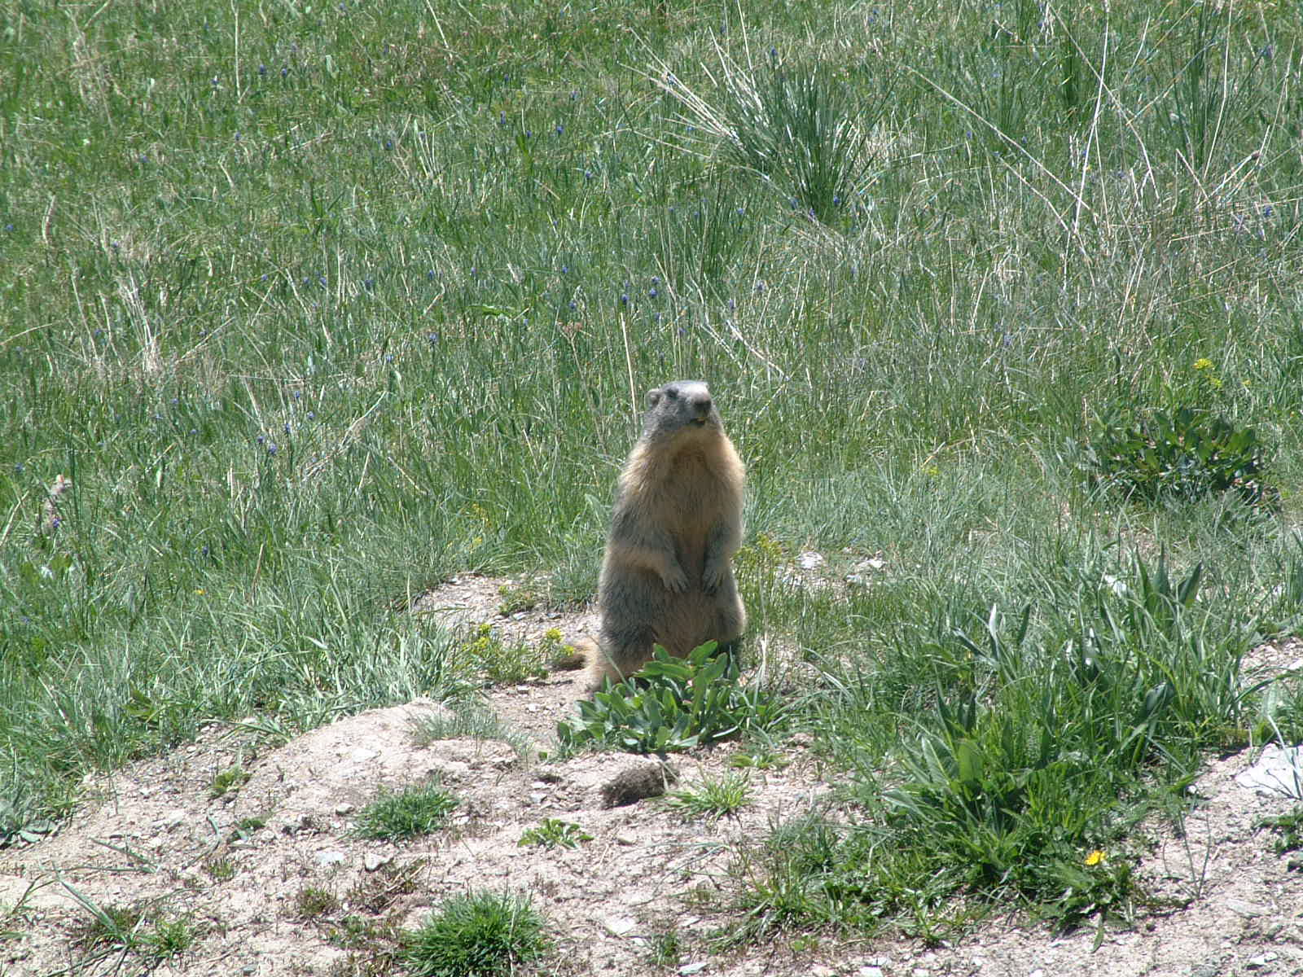

Slide 31
Köszönöm a figyelmet!
Kerekes László
igazságügyi szakértő
Tel.: 20/7779139
Email: laszlo.kerekes55@gmail.com

